Slide 1
УРОК РУССКОГО ЯЗЫКА

Slide 2
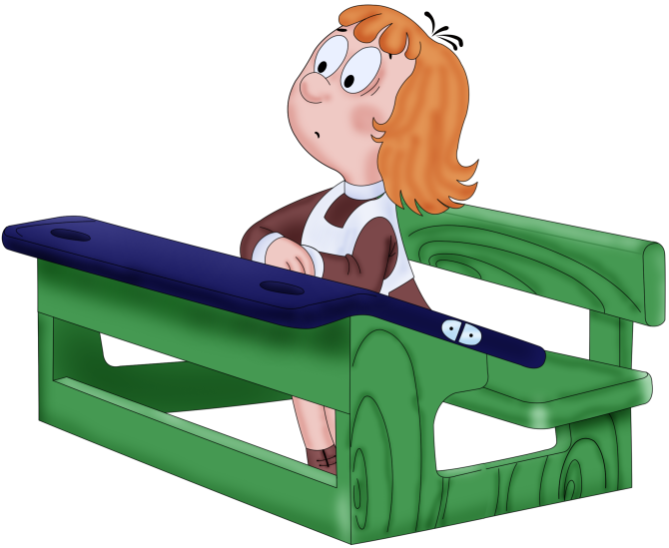
5 октября.
Классная работа.

Slide 3
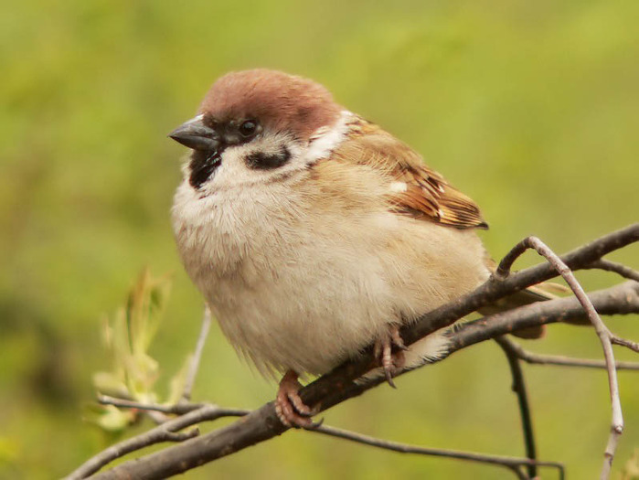
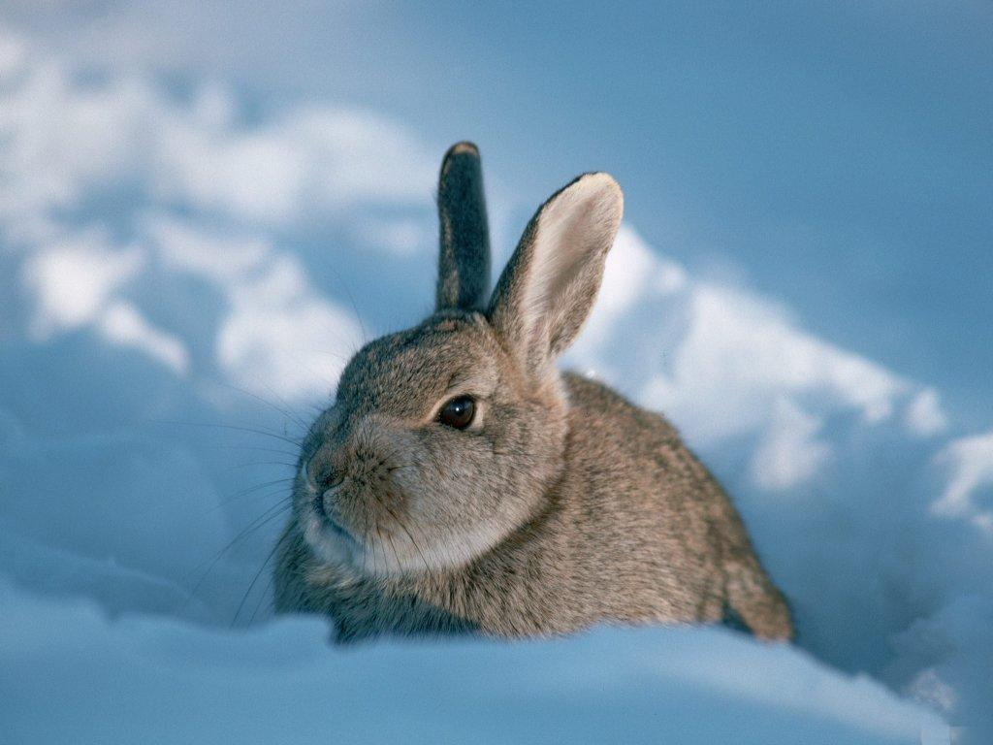
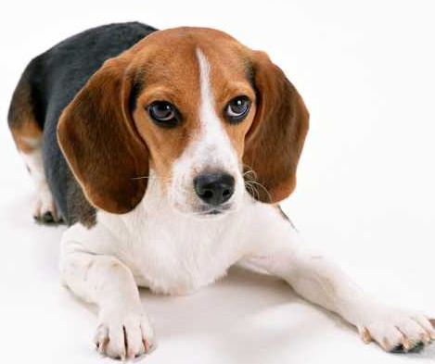
воробей
заяц
собака

Slide 4
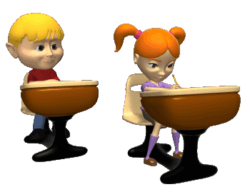
Словарное слово
Воробей заяц собака
НАЙТИ В СЛОВАРЕ.
2.ПРОЧИТАТЬ ЛЕКСИЧЕСКОЕ ЗНАЧЕНИЕ СЛОВА
3.ЗАПИСАТЬ В ТЕТРАДЬ.
4.ПОСТАВИТЬ УДАРЕНИЕ.
5.ПОДЧЕРКНУТЬ БЕЗУДАРНУЮ ГЛАСНУЮ.
6.СОСТАВИТЬ ПРЕДЛОЖЕНИЕ СО СЛОВАРНЫМ СЛОВОМ.

Slide 5
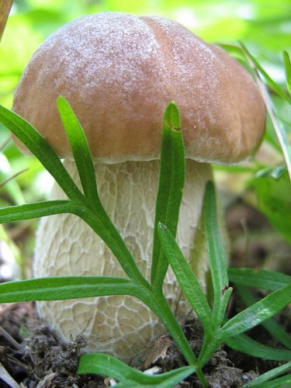
Гриб
Грибник
Грибок
Грибной

Slide 6
БУДЕМ УЧИТЬСЯ:
1 .ОПРЕДЕЛЯТЬ ЛЕКСИЧЕСКОЕ ЗНАЧЕНИЕ СЛОВА
2.ПОДБИРАТЬ РОДСТВЕННЫЕ СЛОВА
3.НАХОДИТЬ ОБЩУЮ ЧАСТЬ СЛОВ(КОРЕНЬ).

Slide 7
ВОДА
ВОДИЧКА
ВОДЯНОЙ
ВОДИТЕЛЬ

Slide 8
ОТДЫХАЕМ

Slide 9
учились:
.НАХОДИТЬ ЛЕКСИЧЕСКОЕ ЗНАЧЕНИЕ СЛОВА
.ПОДБИРАТЬ РОДСТВЕННЫЕ СЛОВА
.НАХОДИТЬ ОБЩУЮ ЧАСТЬ СЛОВ(КОРЕНЬ).

Slide 10
МОЛОДЦЫ!
УДАЧИ!
ВСЕГО ХОРОШЕГО.

Slide 11
ПРЕЗЕНТАЦИЯ УЧИТЕЛЯ
ГБОО СОШ №1905
СМИРНОВОЙ Н. А.

